Slide 1
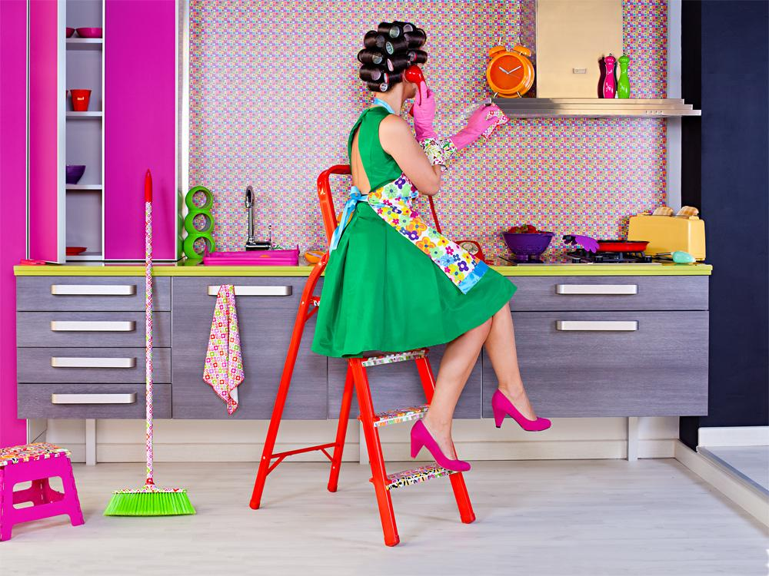
ДЕЛАЕМ УБОРКУ

Slide 2
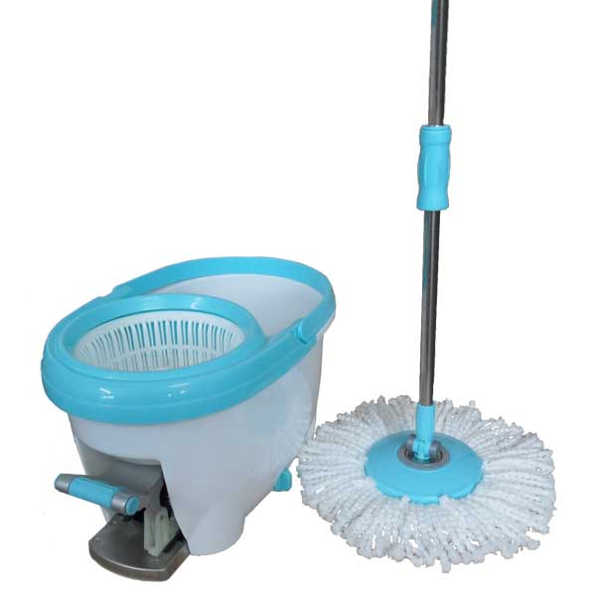
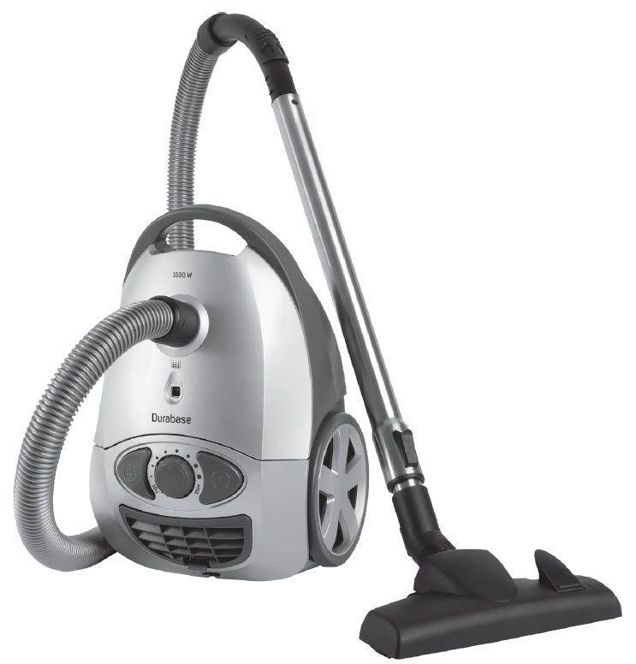
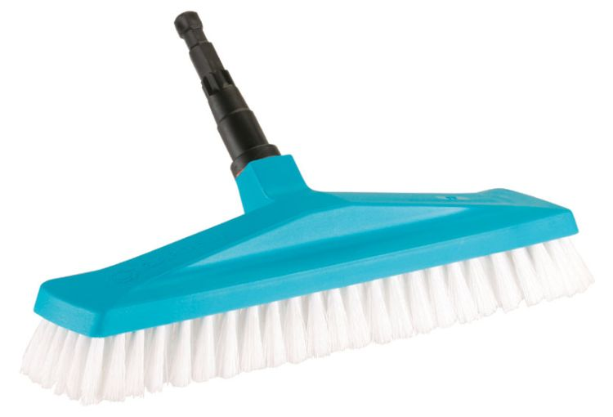
ПРЕДМЕТЫ ДЛЯ ДОМАШНЕЙ УБОРКИ
Ведро и швабра
Щётка
Пылесос

Slide 3
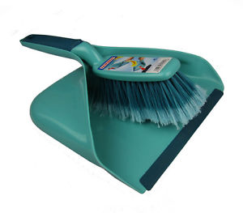
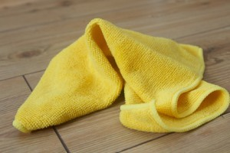
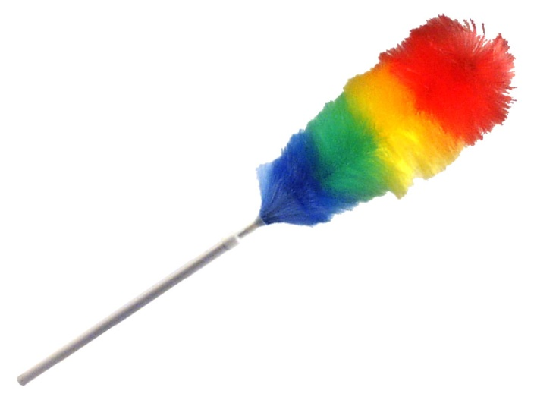
ПРЕДМЕТЫ ДЛЯ ДОМАШНЕЙ УБОРКИ
Веник и совок
Тряпка для пыли
Ёршик для пыли

Slide 4
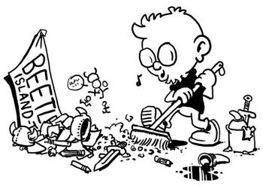
ВО-ПЕРВЫХ: НАВОДИМ ПОРЯДОК

Slide 5
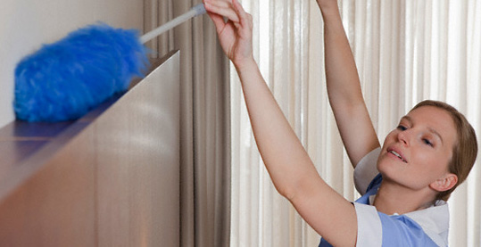
ВЫТИРАЕМ ПЫЛЬ СВЕРХУ ВНИЗ

Slide 6
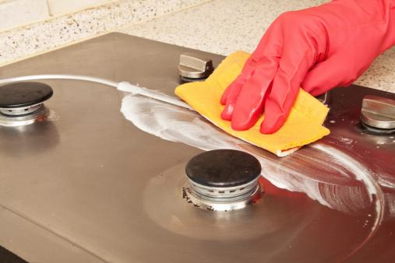
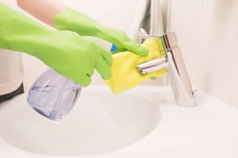
ОСНОВАТЕЛЬНО ЧИСТИМ КУХНЮ И ВАННУЮ КОМНАТУ

Slide 7

МОЕМ ОКНА

Slide 8

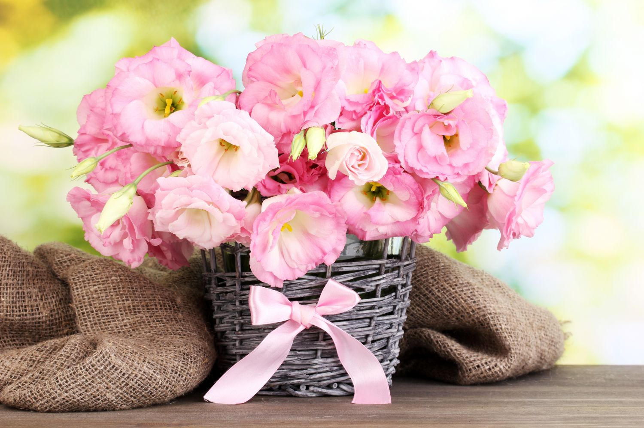
ТАК ВЫ ПОЛУЧИТЕ УДОВОЛЬСТВИЕ ОТ УБОРКИ!

